Slide 1
Регулярные выражения
https://docs.microsoft.com/ruru/dotnet/standard/basetypes/regular-expressions

Slide 2
Регулярные выражения
System.Text.RegularExpressions
RegExp, RegEx
формальный язык поиска и осуществления манипуляций с подстроками в тексте, основанный на использовании метасимволов.
строка-образец (англ. pattern, «шаблон», «маска»), состоящая из символов и метасимволов и задающая правило поиска.
https://docs.microsoft.com/ru-ru/dotnet/standard/base-types/regular-expressions

Slide 3
Подключить
Создать экземпляр

Slide 4
RegexOptions option = RegexOptions.;
IgnoreCase
ExplicitCapture
CultureInvariant
IgnorePatternWhitespace
Multiline
None
RightToLeft
Singleline
Compiled

Slide 5

3) Все найденные соответствия в тексте помещаются в тип MatchCollection
4) Поместить текст, в котором необходимо произвести поиск:
в matches появляются все результаты парсинга

Slide 6

5) сколько их
6) узнать значение конкретного элемента

Slide 7
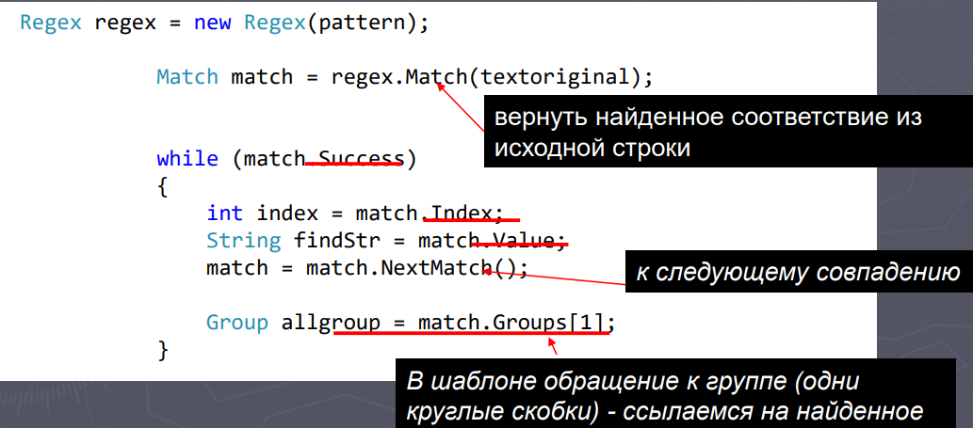
7) Проверка на существование
8) Просмотр найденных

Slide 8
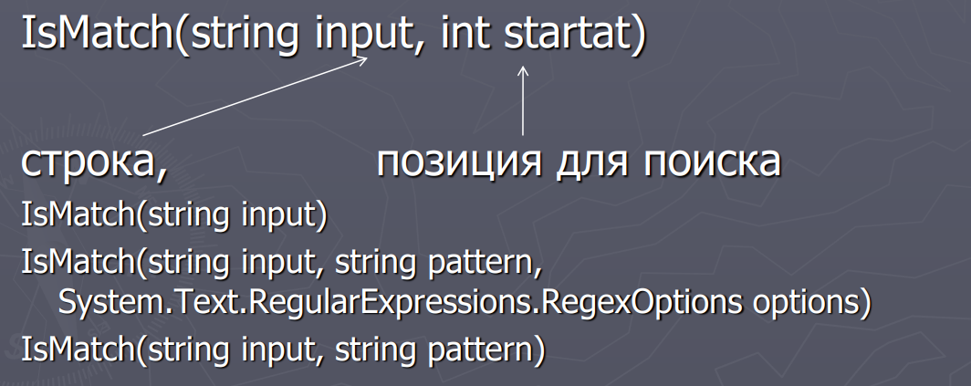
Варианты использования
1) Подходит ли строка под регулярное выражение - Regex.IsMatch () - true, false

Slide 9
2) Замена текста
Regex.Replace ()
Replace (string input, string pattern, string replacement)
Replace(string input, string replacement)
Replace(string input, string replacement, int count)
Replace(string input, string pattern, string replacement, System.Text.RegularExpressions.RegexOptions options)

Slide 10
3) Разделение одной строки на массив строк
string[]
Split(string input, string pattern)
Split(string input, int count)

Slide 11
Элементы языка регулярных выражений
http://msdn.microsoft.com/ruru/library/az24scfc.aspx
система сжатого описания некоторого множества строк с помощью шаблонов

Slide 12
Обычные символы (литералы)
специальные символы (метасимволы)
Escape-символы
Классы символов
Привязки
Конструкции группирования
Кванторы
Конструкции обратных ссылок
Конструкции изменения
Подстановки
Прочие конструкции

Slide 13
Escape-символы
\t – символ табуляции
\r – символ возврата каретки
\n –новая строка
\e – символ escape

Slide 14
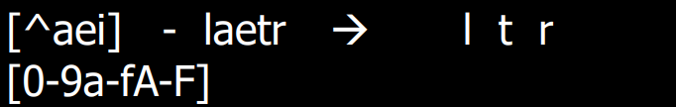
Метасимволы
[группа_символов] - один из группы
[^группа_символов] – отрицание
[первый-последний] - диапазон символов
\w - любой алфавитно-цифровой знак
\W - не символ
\d - любая десятичная цифра
\D - не цифра
\s - пробел Unicode \S не пробел Unicode

Slide 15
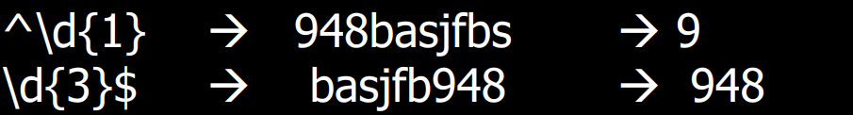
Привязки (якоря)
атомарные утверждения нулевой ширины, приводят к успеху или сбою сопоставления, в зависимости от текущей позиции в строке
^ или \A Начало строки
$ или \z Конец строки
\b Граница слова
\B Не граница слова
и т.д.

Slide 16
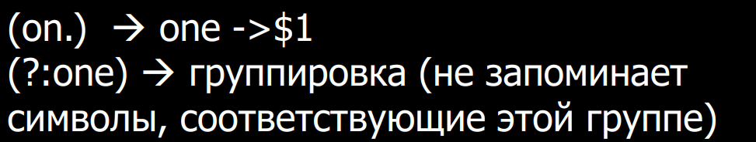
Конструкции группирования
часть выражений регулярных выражений (часть_выражения)
"захвата" и сохранения их во встроенных переменных $1, $2, ..., $9 или имя

Slide 17
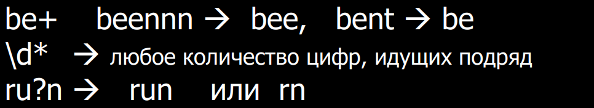
Квантор или множители
количество вхождений предшествующего элемента (знака, группы или класса знаков)
* пред. шаблон , 0 или любое число раз ({0,}).
+ пред. хотя бы 1 раз ({1,}). «o+z»
? пред. 0 или 1 раз {0,1}.

Slide 18
{m,n} - повторений может быть от m до n включительно.
{m,} m и более повторений.
{,n} не более n повторений.
и т.д.

Slide 19

Конструкции изменения
сопоставление по принципу “либо-либо”
| Соответствует любому элементу, разделенному вертикальной чертой (|)

Slide 20
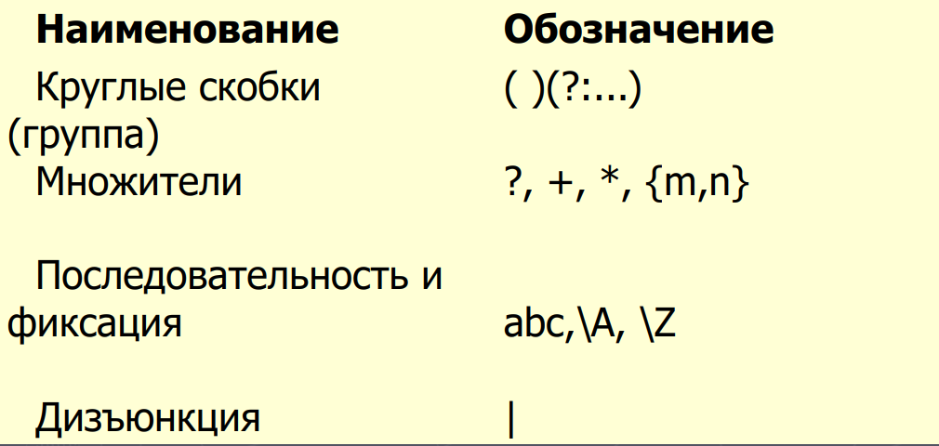
Приоритеты

Slide 21


Примеры:
Чтение даты в формате YYYY-MM-DD:
YYYY - в $1, MM - в $2, DD - в $3
Пробел цифры точка цифры точка
@"[0-9]+:[0-9]+:[0-9]+“ ??????????

Slide 22
\w+
Любой текстовый символ, не являющийся пробелом, символом табуляции - слово (цифра или буква)
e-mail:

Slide 23
^[a-zа-я0-9_]{8,20}$
\.(?:jp(?:e?g|e|2)|gif|png|tiff?|bmp|ico)$

